Slide 1
Опыт работы
воспитателя СП 1105 Быковой Натальи Александровны

Slide 2
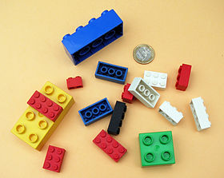
Проектная деятельность – предполагает различные формы активности детей, логично связанные с разными этапами реализации замысла

Slide 3
ЦЕЛЬ ПРОЕКТНОЙ ДЕЯТЕЛЬНОСТИ
поиск новых форм взаимодействия детского сада и семьи для гармоничного разностороннего развития ребенка, раскрытия его способностей и его самореализации
создание в детском саду атмосферы творческого общения, взаимопонимания и поддержки
обеспечение чувства психологической защищенности и эмоционального благополучия посредством совместной проектной деятельности;

Slide 4
Формы участия родителей в проектной деятельности:
Мотивационная поддержка – показать собственную заинтересованность к теме реализуемого проекта
Информационная поддержка – родители выступают источником информации для ребенка, помощником в поиске нужной информации (поиск художественной литературы)
Организационная поддержка – сопровождение детей в музей, библиотеку и т.д.
Техническая поддержка – фото- и видео- съемка, подготовка художественных работ.

Slide 5
Совместно с родителями и детьми были реализованы проекты

Slide 6
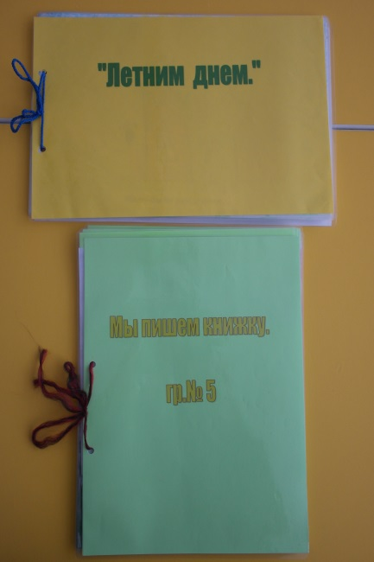
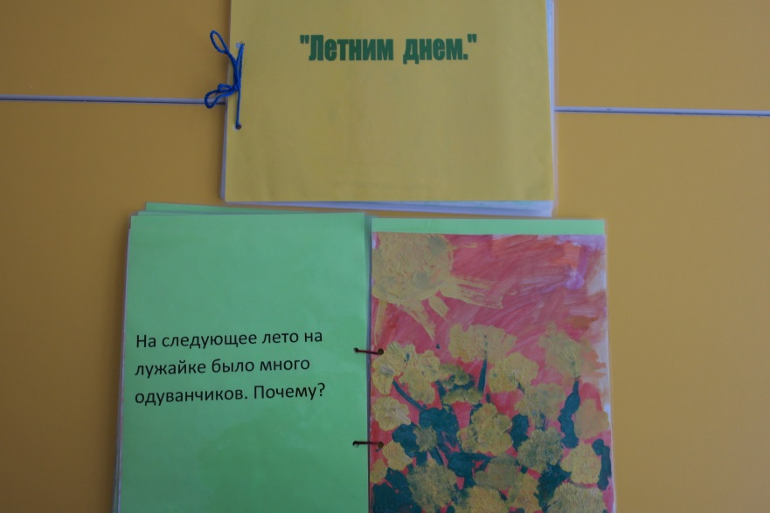
«Мы пишем книгу» цель: создание атмосферы творческого общения

Slide 7
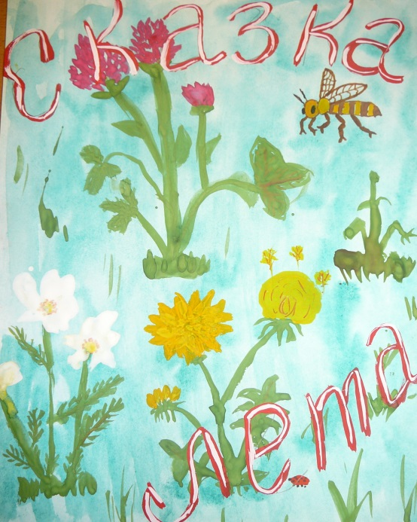
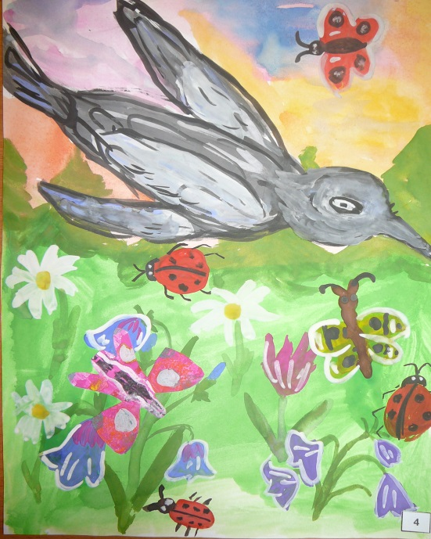
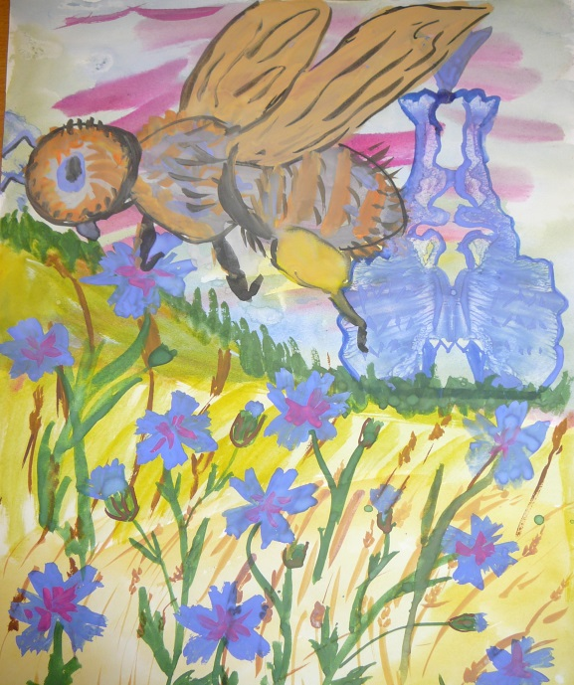
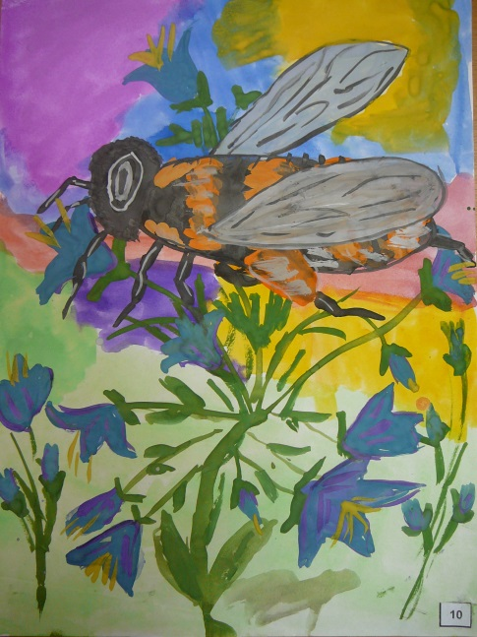
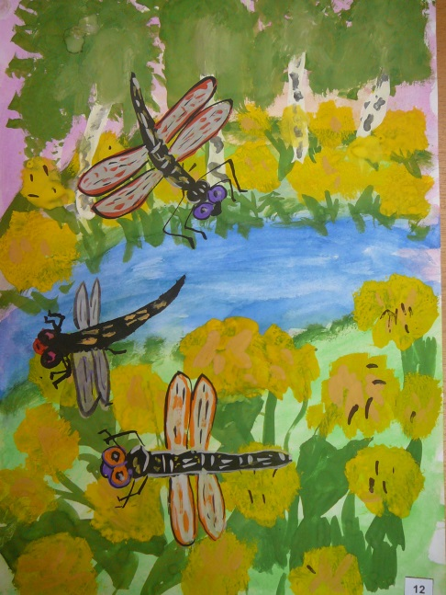
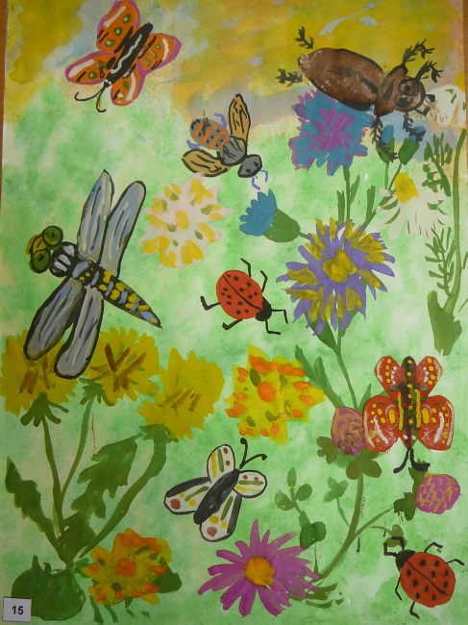
иллюстрации для книги

Slide 8
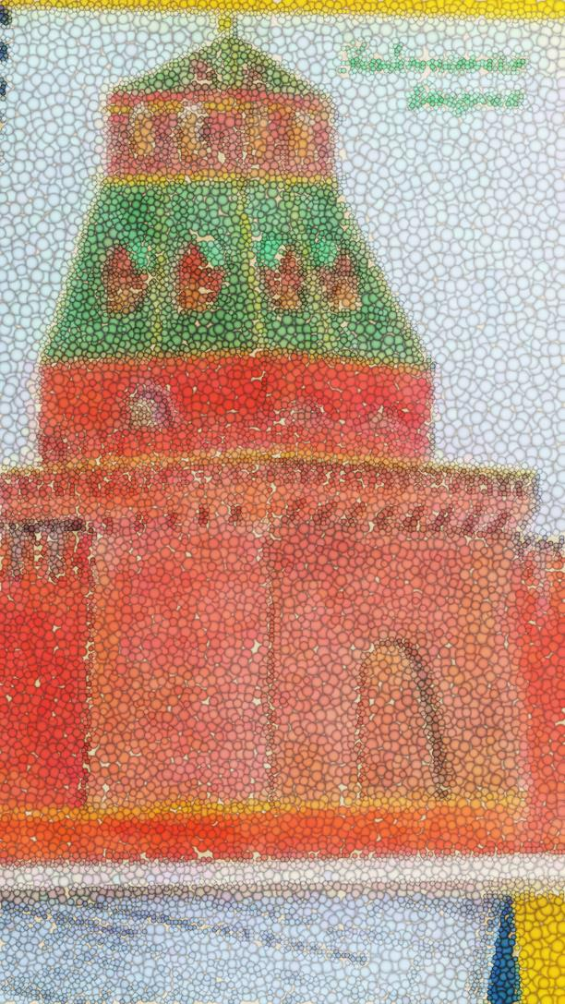
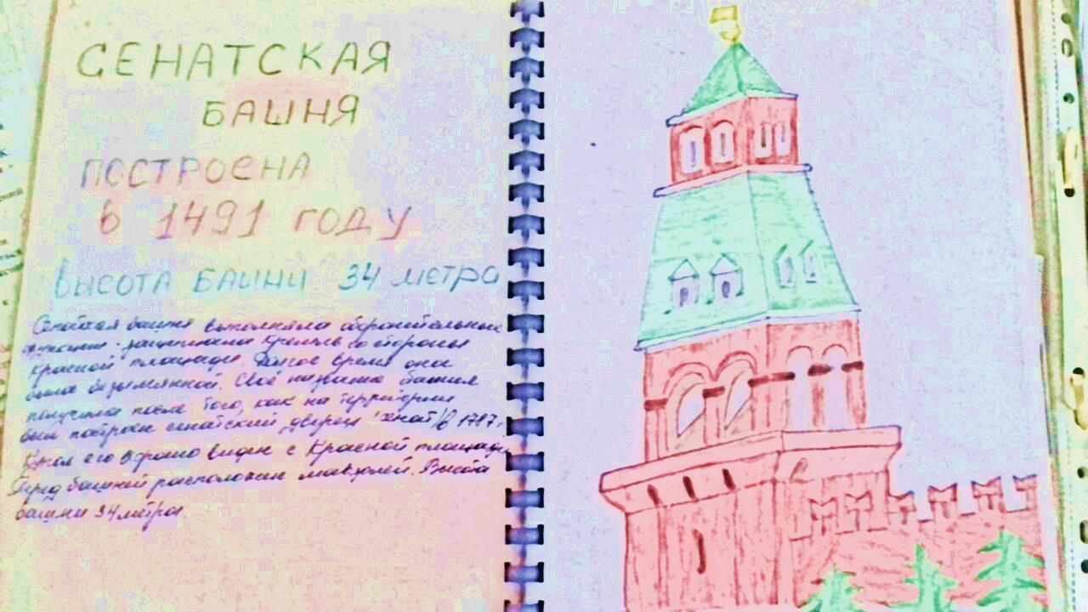
«Башни Московского Кремля» цель: закрепить знания детей о истории Кремля и назначении каждой башни при строительстве крепости

Slide 9
«Памятники защитникам отечества» цель: Обращение к исторической памяти и культурному наследию своего народа для воспитания патриотизма и любви к Отечеству у подрастающего поколения

Slide 10
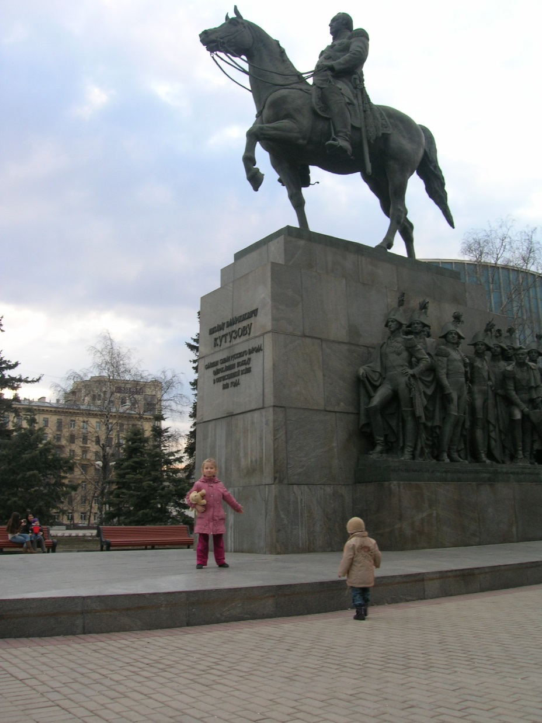
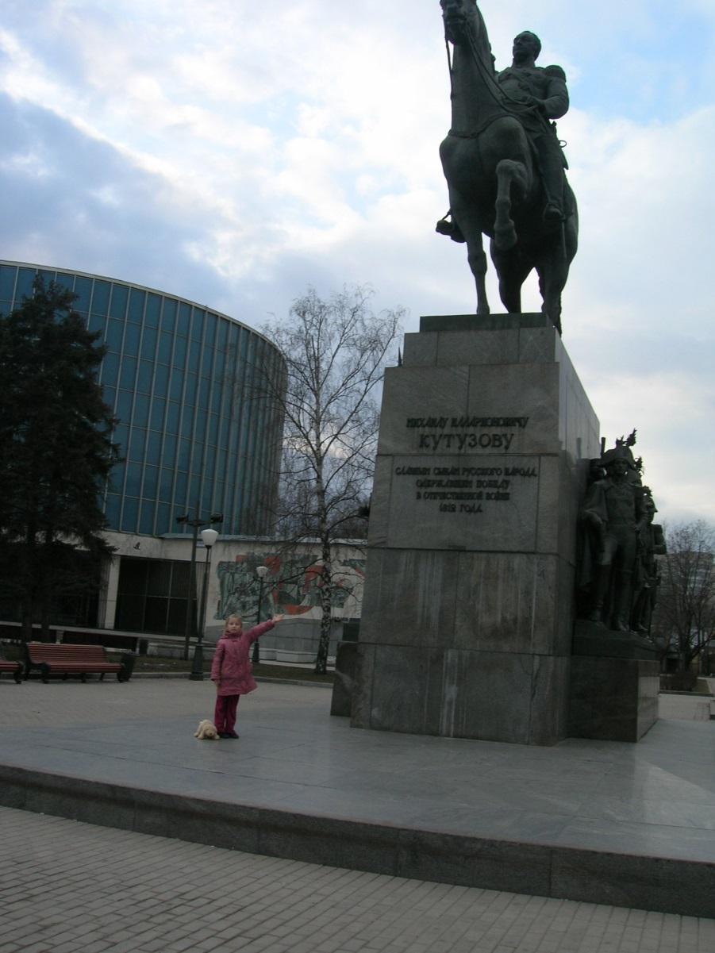
«Бородинская панорама»

Slide 11
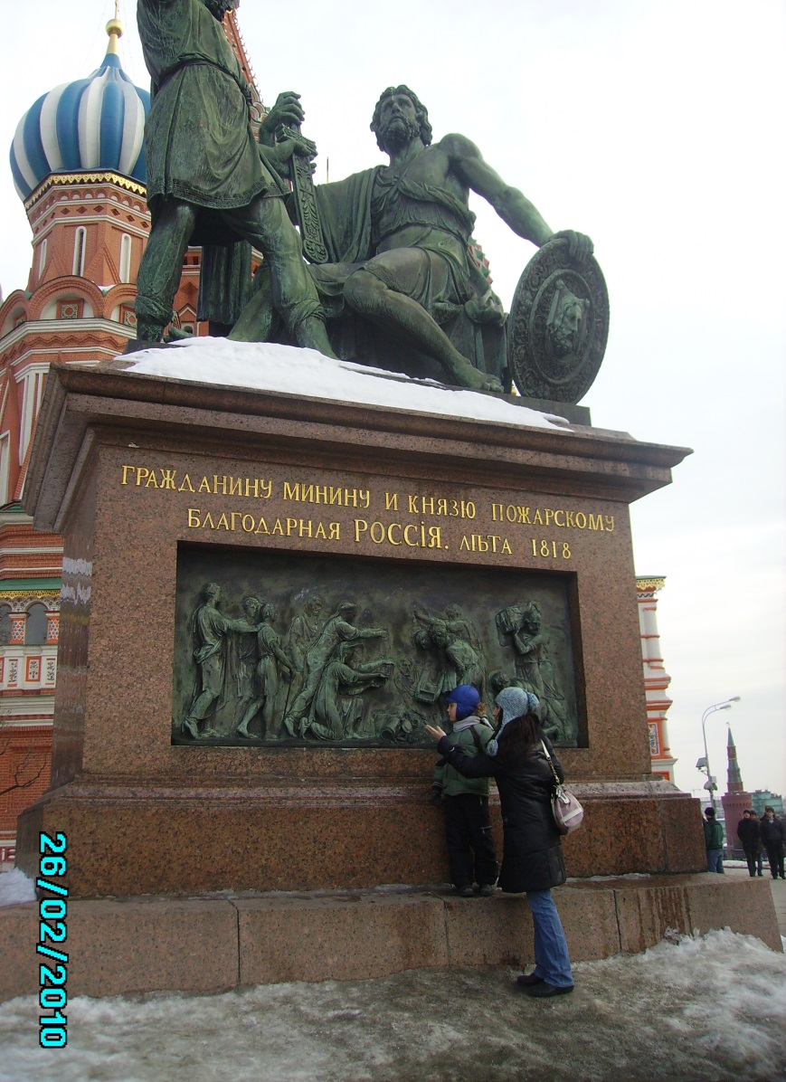
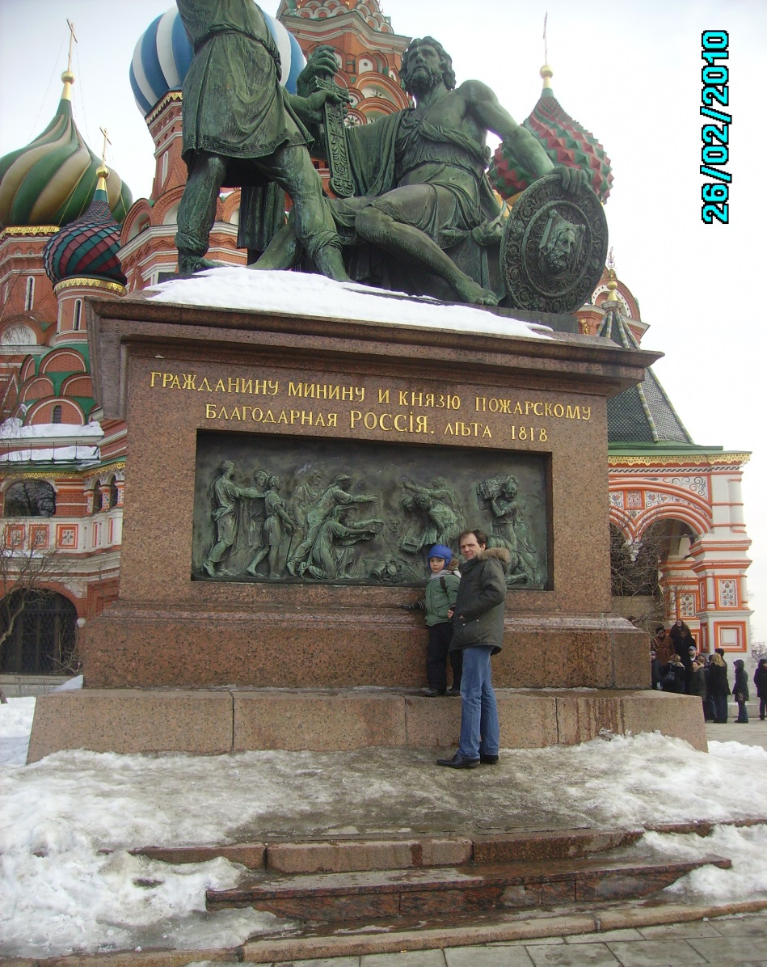
«Памятник Минину и Пожарскому»

Slide 12
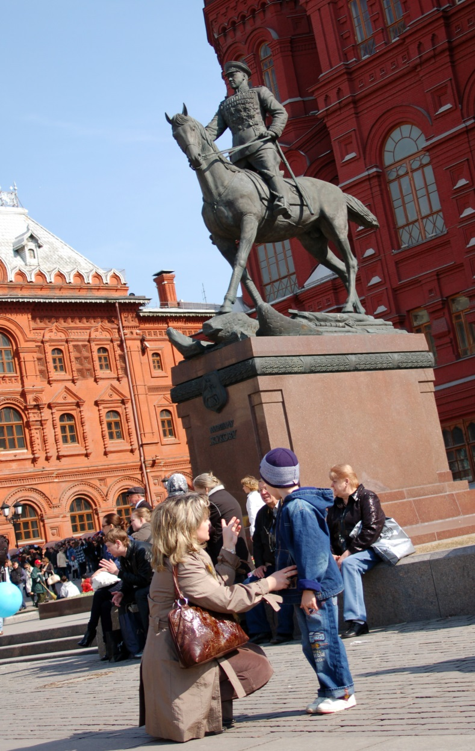
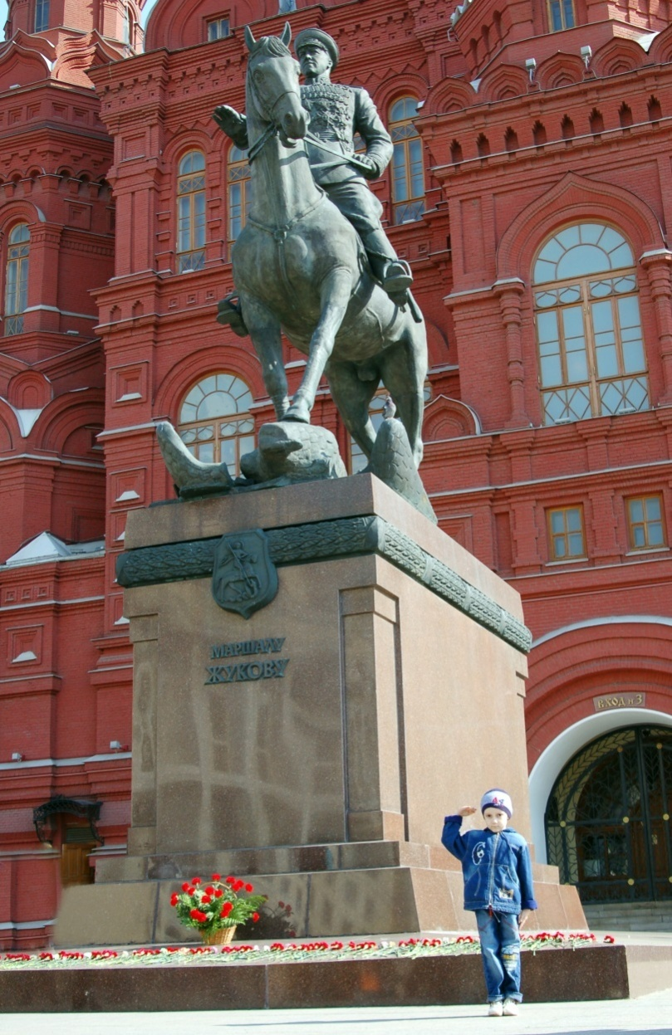
«Памятник маршалу Жукову»

Slide 13
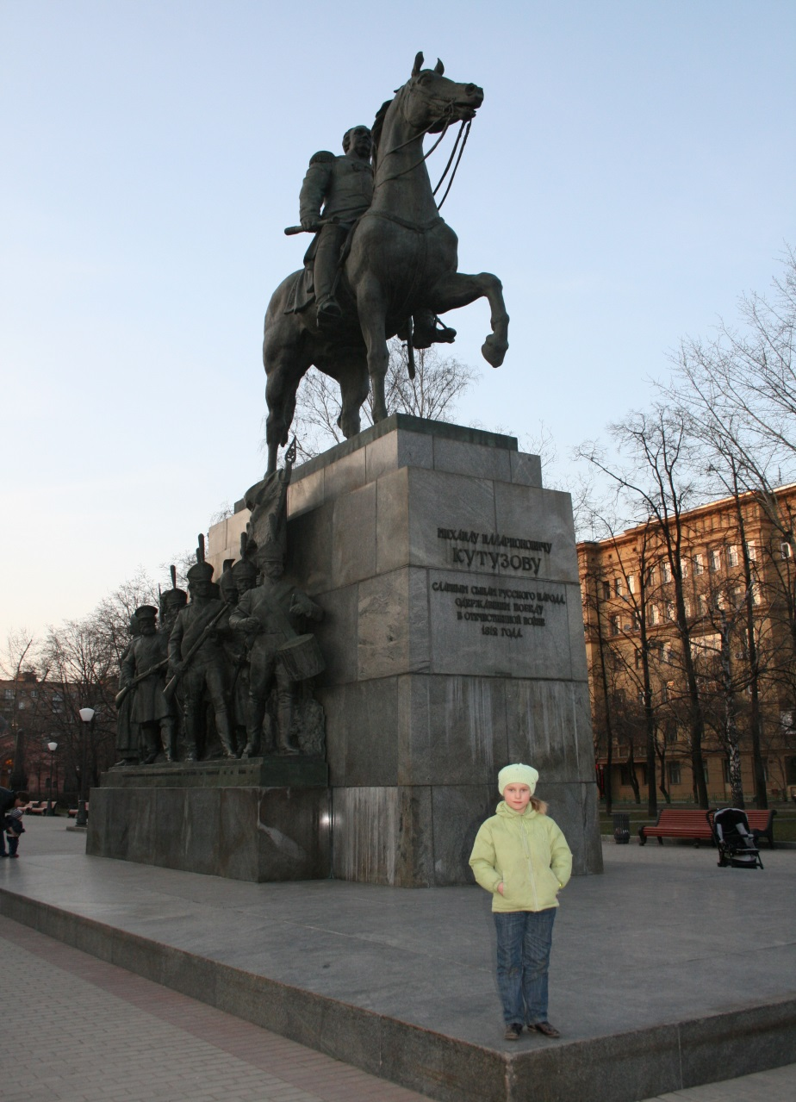
«Памятник М.И. Кутузову»

Slide 14
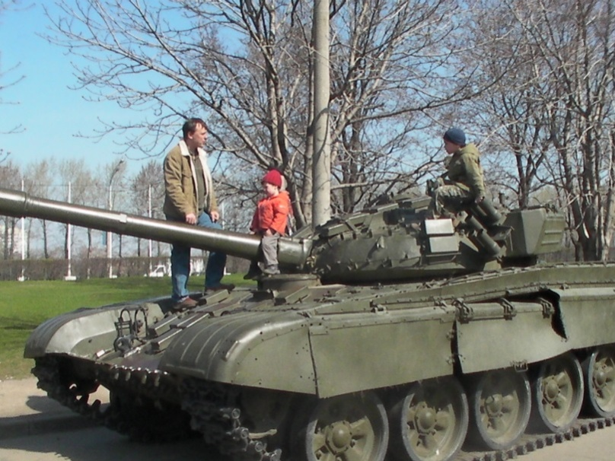
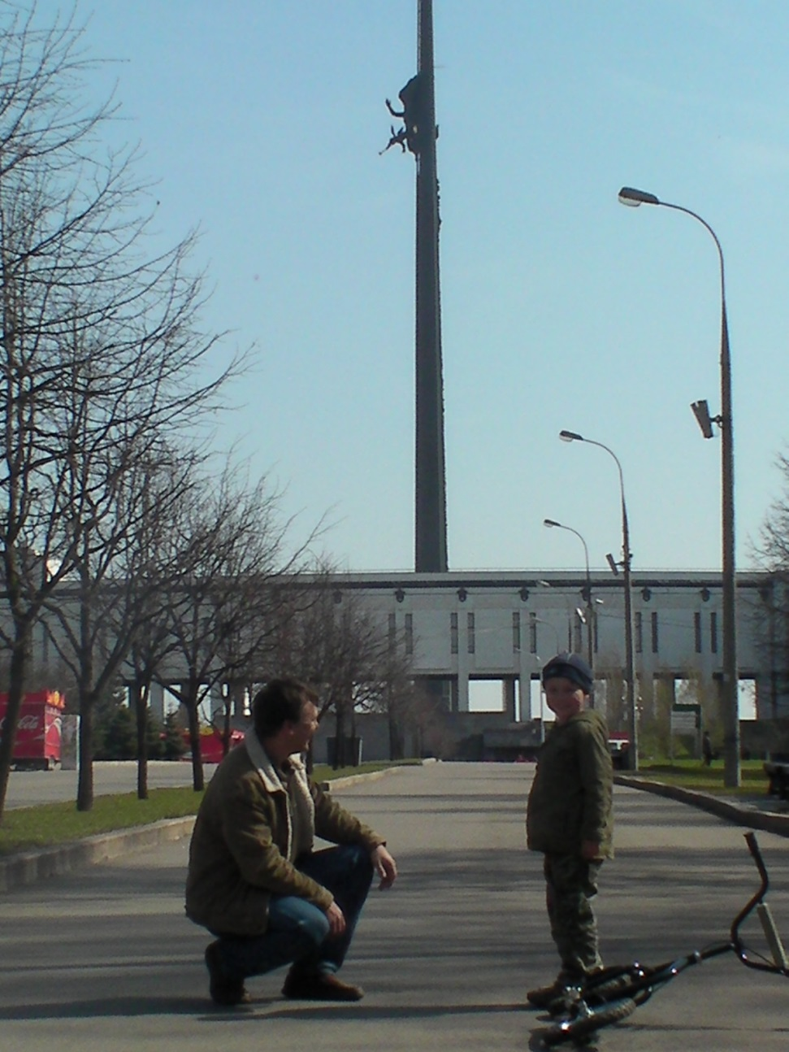
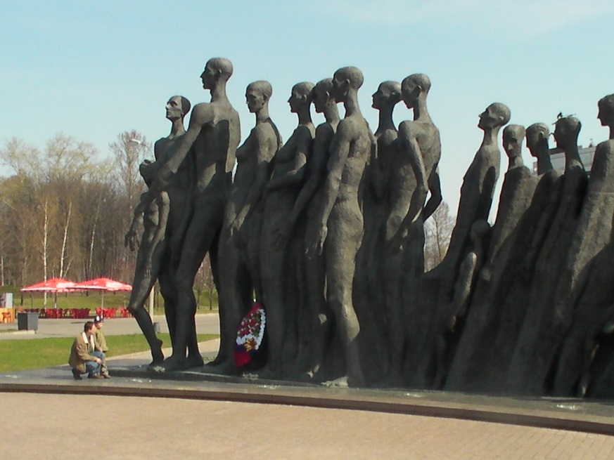
«Поклонная гора»

Slide 15
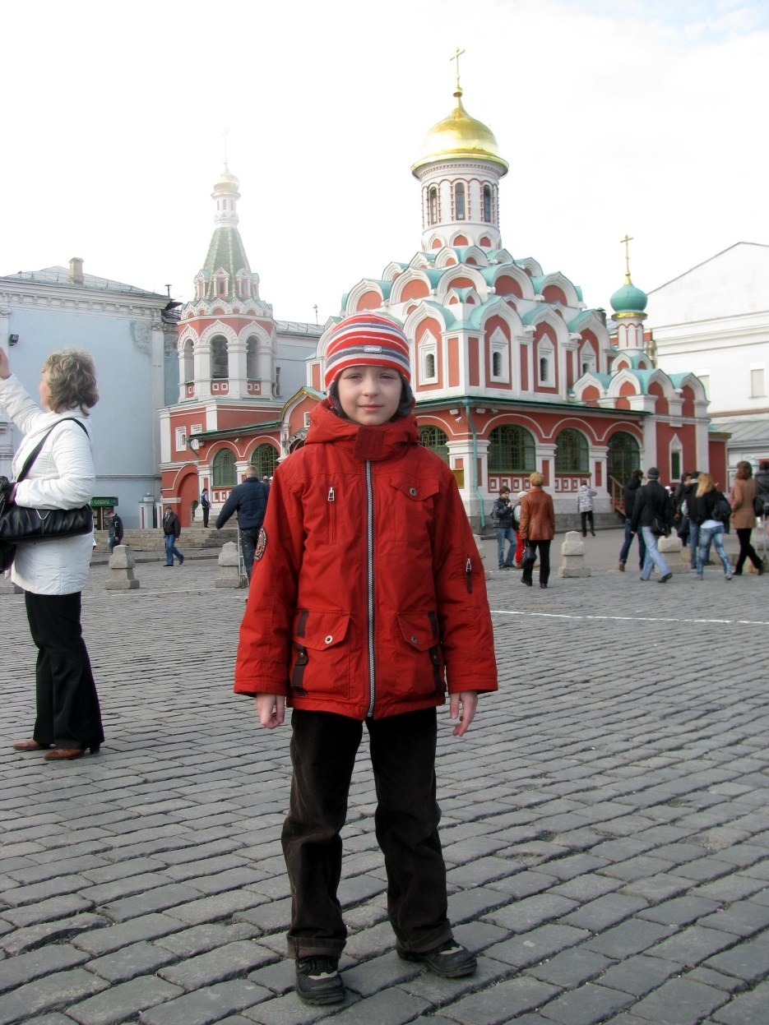
«Казанский собор в Москве»

Slide 16
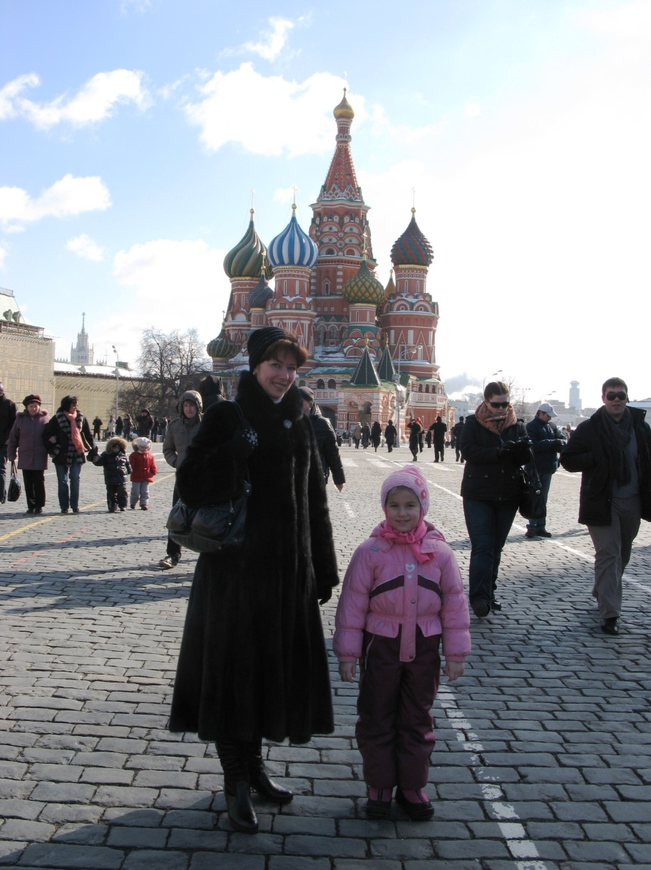
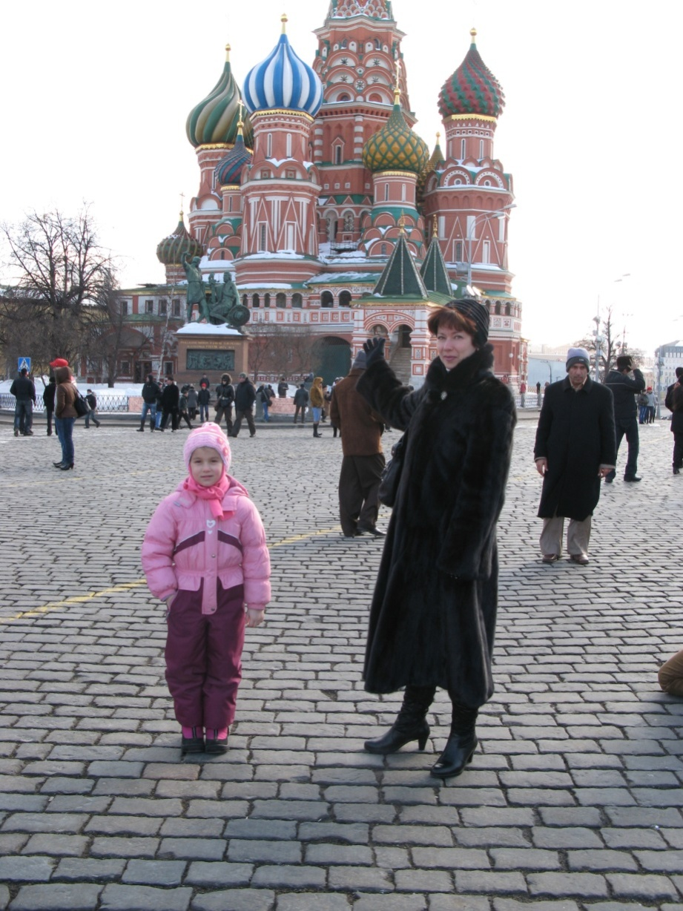
«Собор Василия Блаженного»

Slide 17
Народный парк в пойме реки «Чермянка» в рамках городского фестиваля «Я покажу тебе Москву» цель: воспитание патриотических чувств и любви к родному городу

Slide 18
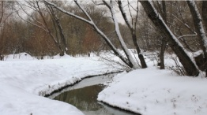
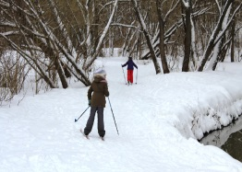
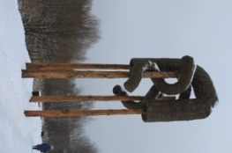
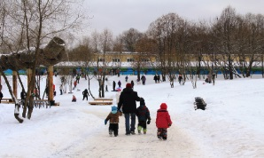
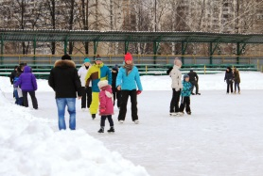
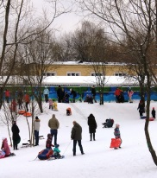
Народный парк в пойме реки «Чермянка»

Slide 19
«Бессмертный полк» цель: сохранить память о фронтовиках, воспитание уважения к старшему поколению

Slide 20
«Бессмертный полк»

Slide 21
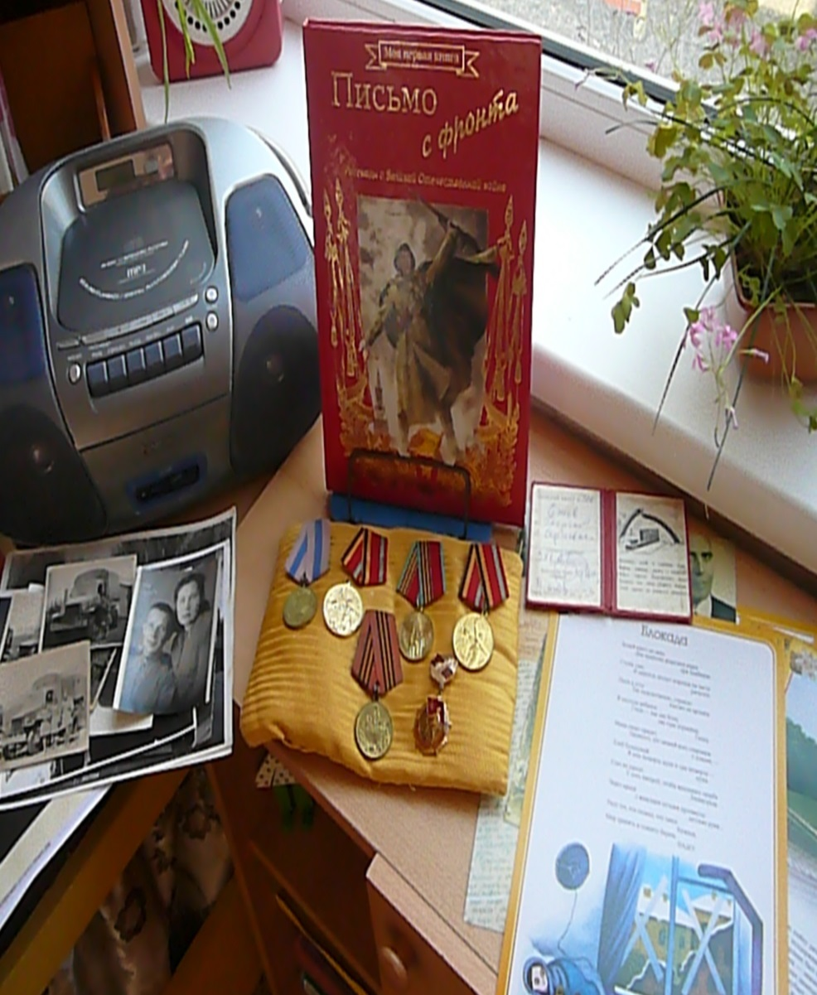
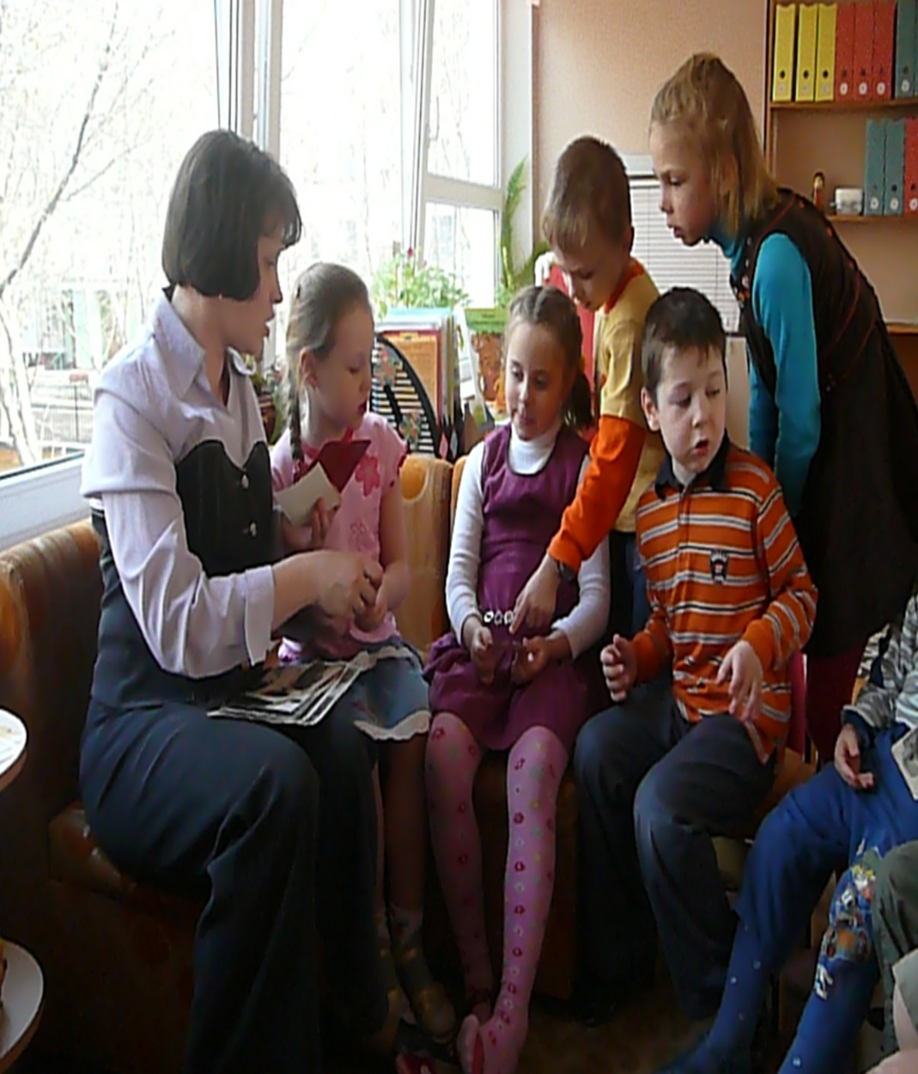
«Бессмертный полк»

Slide 22
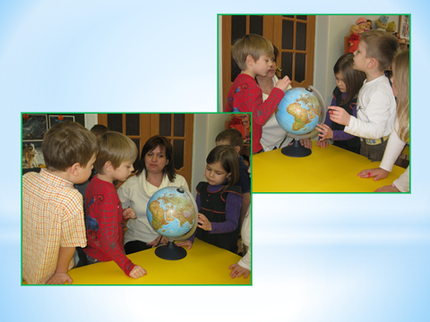
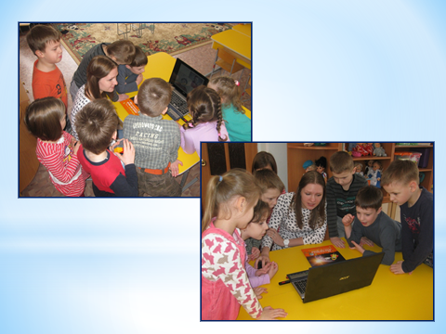
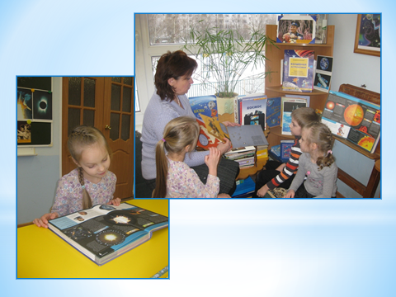
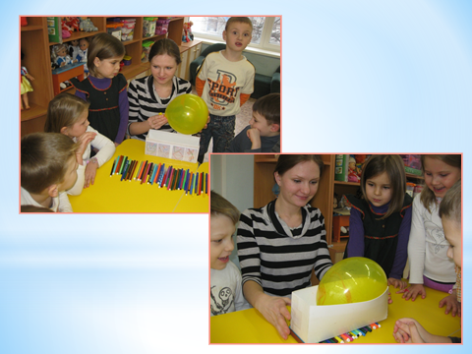
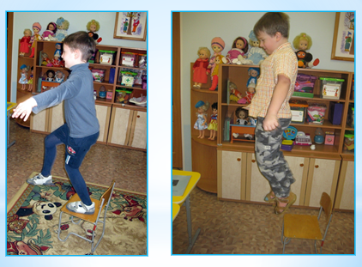

Slide 23
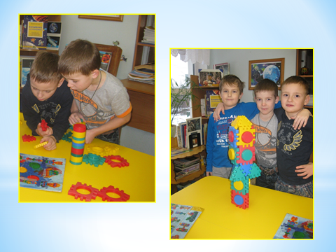
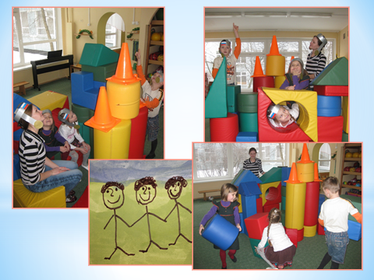
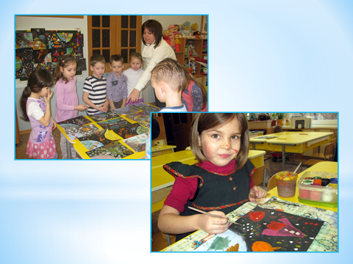
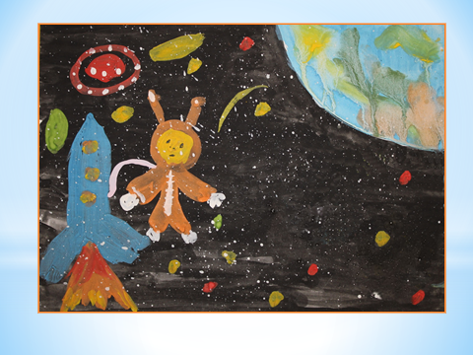
«Человек и космос»

Slide 24
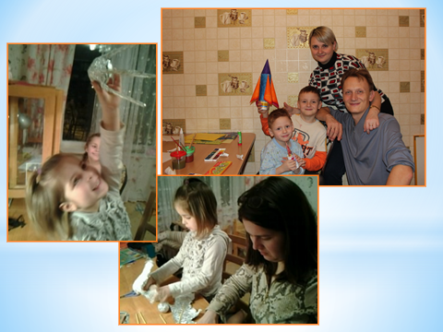
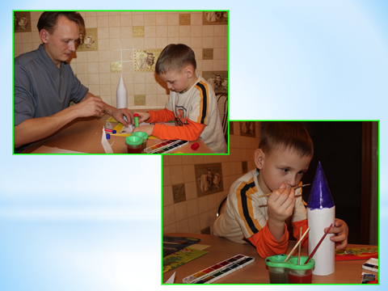
«Человек и космос»

Slide 25
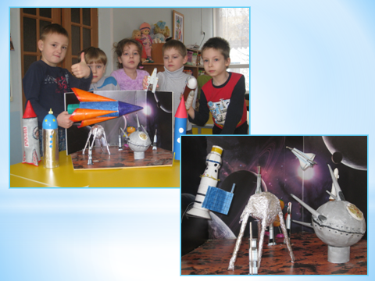

Slide 26
ВМЕСТЕ С МАМОЙ
цель: обеспечение эмоционального благополучия

Slide 27
Результаты проектной деятельности во взаимодействии с семьей:
родители – активные участники педагогического процесса и жизни ребенка
доброжелательные, доверительные отношения между педагогом и семьями
положительный эмоциональный настрой ребенка, способствующий эмоциональному благополучию, доверительное и активное отношение к миру, желание общаться и делиться полученными знаниями в коллективе
формирование высокой самооценки, самоконтроля, ориентации на жизненный успех.

Slide 28
Спасибо за внимание

